Slide 1
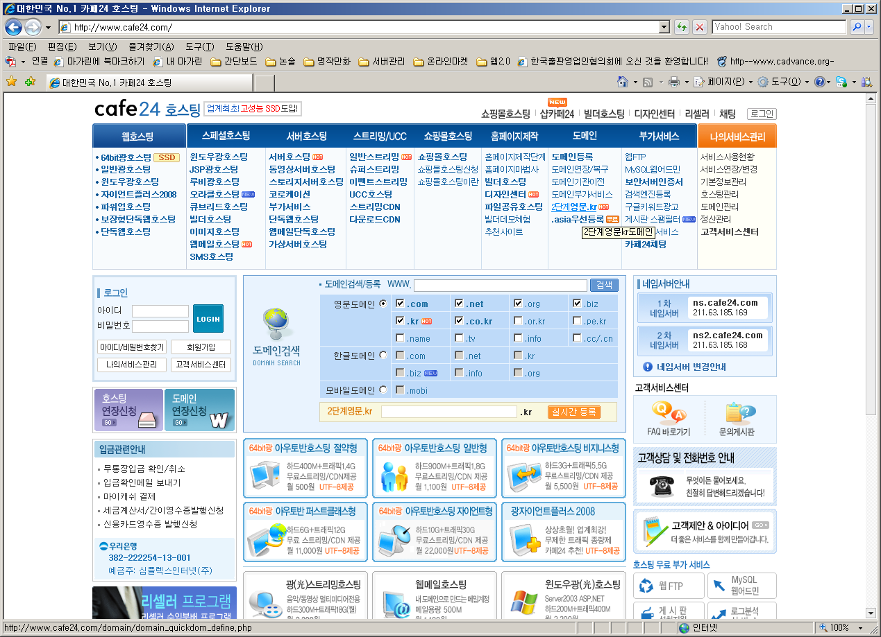
가) 서버정보
- 인텔 제온(1.6GHz/쿼드코어) * 2개
- 하드 73GB * 2개
- 지포스 7300GS 256MB
- 케이스 : 2U 사이즈
나) 서버 코로케이션
- 카페24 ( www.cafe24.com )
- 서버 위치 : 일산 하나로 IDC (일산경찰서 앞)
- 사이트 아이디 ( crevate / qlalf111 )
- 비용 : 13만원 / 1개월
- 속도 5M / S
- 서버아이피 : 116.126.142.166

Slide 2
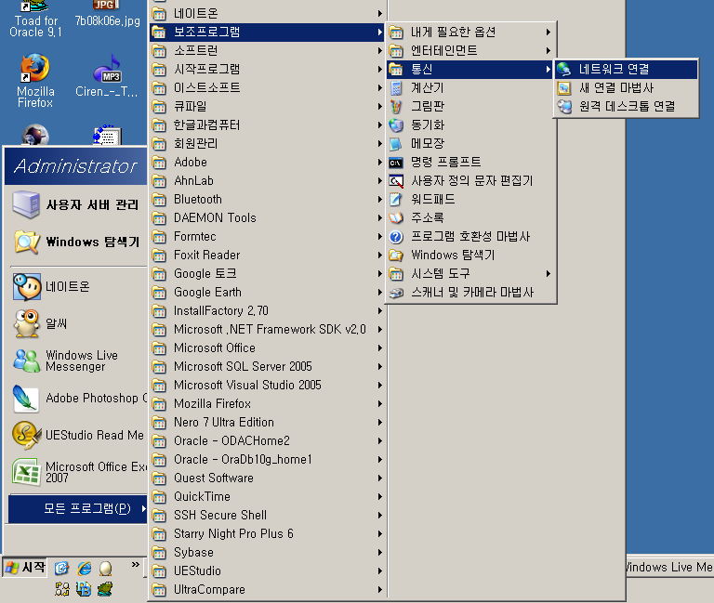

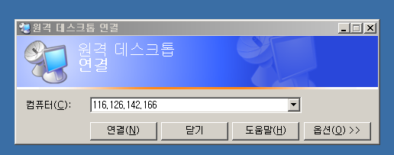
다) 서버 원격접속방법
1) [시작]-[프로그램]-[보조프로그램]-[통신]-[원격 데스크톱 연결]
2) [원격 데스크톱 연결] 에서 아이피(116.126.142.166) 입력하고 ‘연결’ 클릭

Slide 3
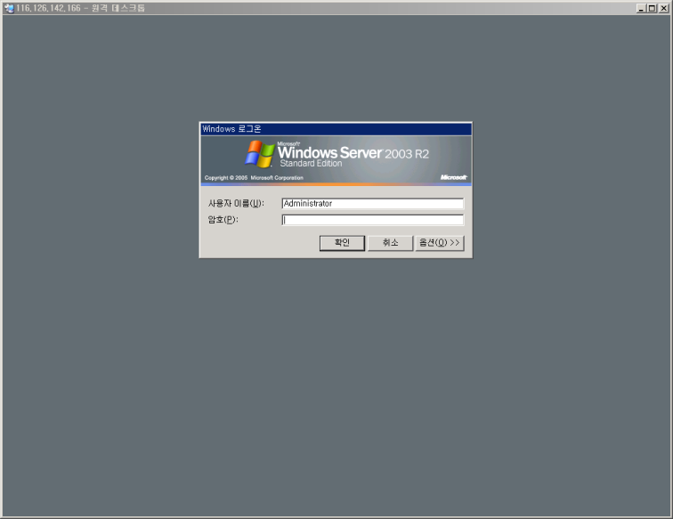
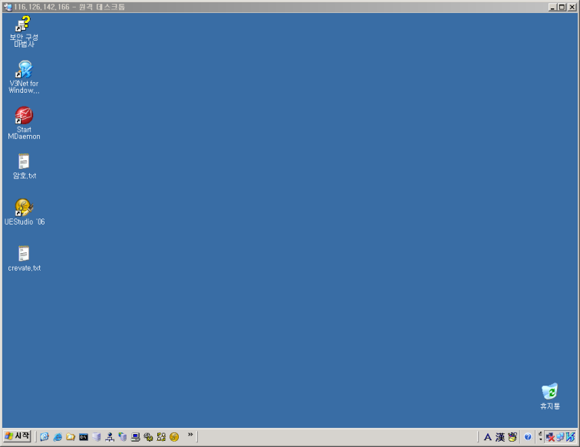
3) 서버 관리자 비번 입력 후, ‘확인’ 클릭
- 관리자 비번 : wjqrmsrmawl)%!) (접근금지0510)
4) 원격접속 시작
5) 원격접속 종료시 :
※ 반드시 [시작]-[종료]-[연결 끊기] 로 종료
걍 닫으면 나중에 원격접속 할수 없습니다.
※ [시스템 종료] 하면 카페24에 전화해서 켜야합니다.
많이 번거로움.
카페24 서버코로케이션 기술담당 02) 3284-0219

Slide 4
라) 서버 사용현황 ( 2008.03.18 )
1) DNS 세팅
- 네임서버1
( ns.crevate.com / 116.126.142.166 )
- 네임서버2
( ns2.crevate.com / 116.126.142.166 )
2) 대표도메인
- www.crevate.com
3) 현재 운영중인 서비스
- 크리베이트 홈페이지 ( www.crevate.com )
- 크리베이트 블로그 ( blog.crevate.com )
- 크리베이트 트랜드 블로그 ( trend.crevate.com )

